Slide 1
환자 300명에 대한 FFNN, LSTM 학습 결과 (1)
순천향대학교
컴퓨터시스템연구실
19.01.07
이한범

Slide 2
데이터 소개
중환자 약 330명에 관한 혈당 데이터
CGM 데이터 x
측정 시각이 불규칙적 (06:00, 21:00, 04:30…)
환자별로 측정된 데이터 량 불규칙적
Ex) 1번 환자 데이터 량 : 약 250 || 2번 환자 데이터 량 : 2
누락된 데이터 존재
중간에 빈 공란이나 기호 존재, 메일을 보내 확인할 예정
해당 데이터들은 0으로 치환하고 진행하였음
데이터 분할
Train data : 약 300명의 환자 데이터
Test data : 30명의 환자 데이터
PH 개념 변경
PH5는 하루, PH10은 이틀 뒤 혈당을 예측

Slide 3
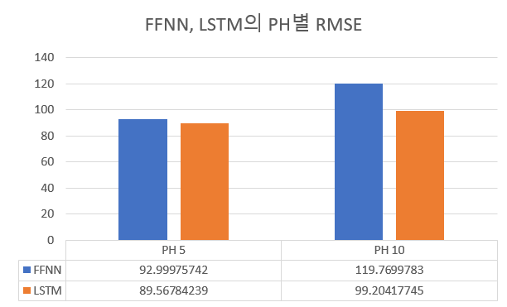
FFNN, LSTM PH별 RMSE
중환자 약 330명에 관한 혈당 데이터
RMSE가 굉장히 높음
기존 sch + jchr의 경우 평균 rmse는 20~40에 육박

Slide 4
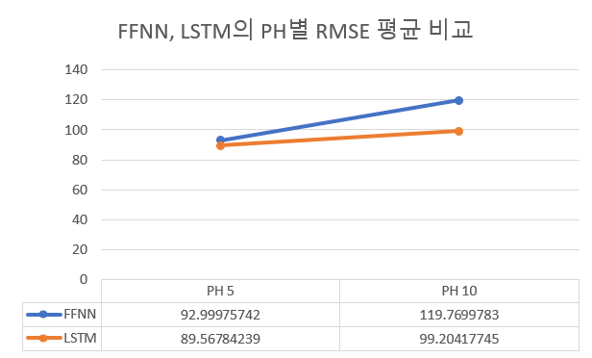
FFNN vs LSTM PH별 RMSE
병원 데이터, JCHR데이터의 FFNN RMSE 평균변화 추이 그래프
LSTM의 경우 큰 오차는 보이지 않음

Slide 5
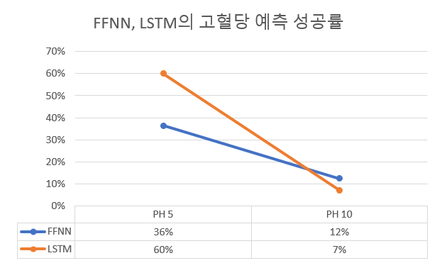
고/저혈당 예측
FFNN와 LSTM의 PH별 고혈당 예측 성공률
LSTM이 바로 다음 혈당에 대한 예측은 60%로 FFNN보다는 성공률이 높은 편

Slide 6
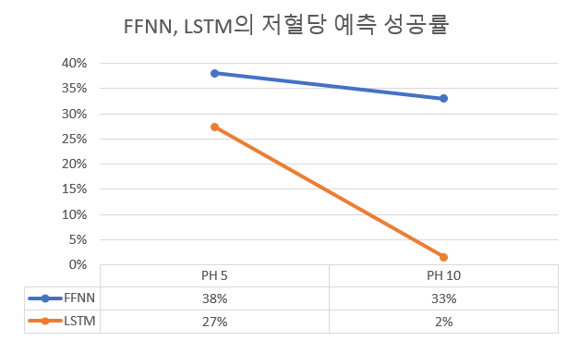
고/저혈당 예측
FFNN와 LSTM의 PH별 저혈당 예측 성공률
FFNN과 LSTM 비교와는 별개로, 이전 데이터들과 동일하게 저혈당의 경우수가 고혈당에 비해 적은 편
반면, 압도적인 고혈당 수치가 다수 있었음

Slide 7
어째서 이런 결과가 나왔나?
불규칙적인 시간의 데이터
CGM 데이터처럼 5분단위의 데이터 측정이 아님
중간에 누락된 데이터들 다수 존재
불규칙적인 환자별 데이터 량
환자 X : 데이터 250개, 환자 Y : 데이터 2개
기존의 학습
환자 X의 데이터를 5:1 비율로 train : test 케이스를 만듦
이번의 학습
환자 N명의 데이터와 환자 M명의 데이터를 6:1 비율로 train : test 케이스를 만듦

Slide 8
수정 계획
PH의 개념 수정 및 해당 부분 코드 수정
기존에는 과거 7개의 데이터를 보고 예측
이번에는 과거 3개의 데이터를 보고 예측
이는 데이터 량이 불규칙적이라 줄이게 된 것
Train, Test 케이스 나누는 것을 조정
현재 다른 환자데이터를 test 케이스로 사용하였음
기존처럼 한 환자의 데이터를 train & test로 나누거나 하는 등의 조치를 취해볼 예정

